Slide 1











Chủ đề 4:Điều em cần biết
Bài 5
Bài 5
Bài 5
ĐÈN GIAO THÔNG
ĐÈN GIAO THÔNG
ĐÈN GIAO THÔNG
Giáo viên: Ngô Thị Ngân
Notes:
更多模板请关注：https://haosc.taobao.com

Slide 2
1
Khởi động

Slide 3

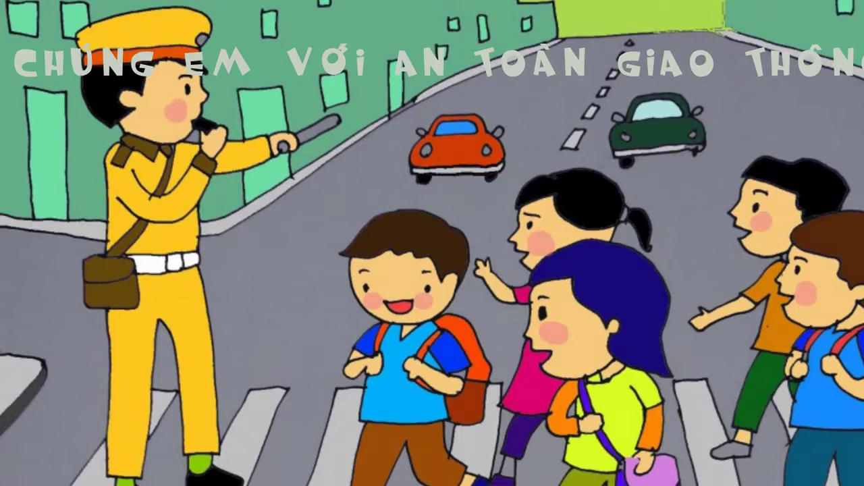
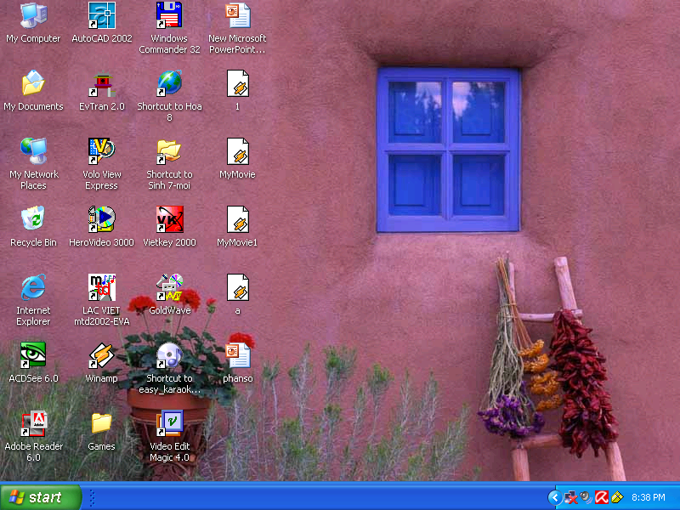
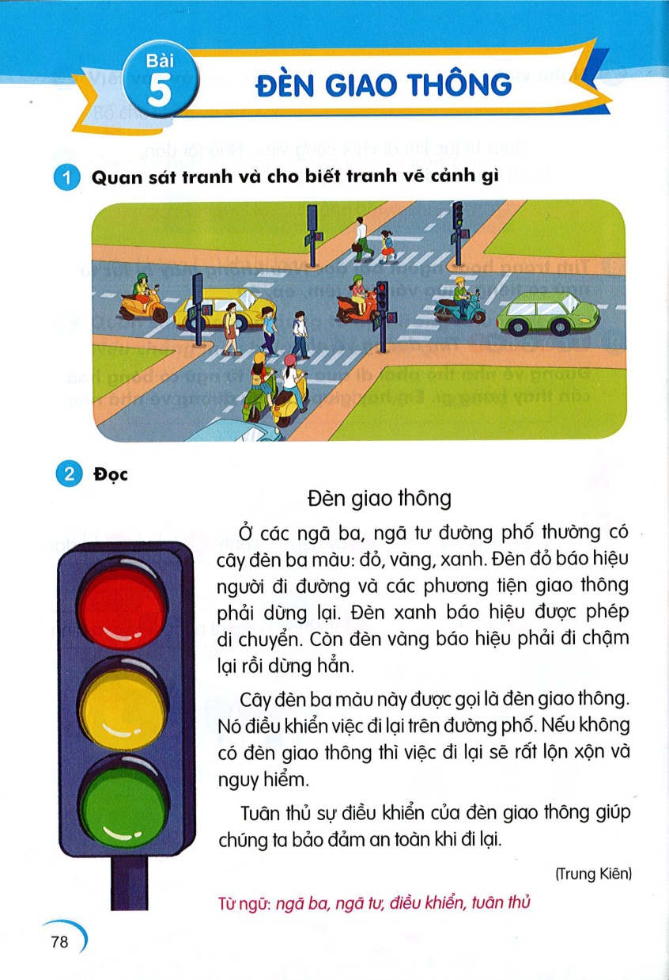
Ô CỬA BÍ MẬT
Tên bài tiết học trước là gì?
Nếu không may bị lạc em sẽ làm gì?
1. Quan sát tranh và cho biết tranh vẽ cảnh gì ?
1
2
Nghe bài hát chúng em với an toàn giao thông
Bài hát nói nên điều gì?
3
4

Slide 4
1. Quan sát tranh và cho biết tranh vẽ cảnh gì ?

Slide 5


2
Đọc

Slide 6
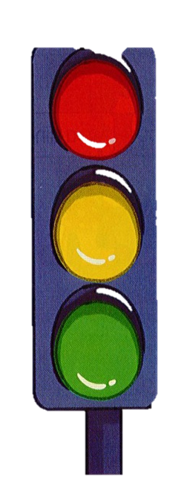
Đèn giao thông
Ở các ngã ba, ngã tư đường phố thường có cây đèn ba màu: đỏ, vàng, xanh. Đèn đỏ báo hiệu người đi đường và các phương tiện giao thông phải dừng lại. Đèn xanh báo hiệu được phép di chuyển. Còn đèn
Cây đèn ba màu này được gọi là đèn giao thông. Nó điều khiển việc đi lại trên đường phố. Nếu không có đèn giao thông thì việc đi
_{vàng báo hiệu phải đi chậm lại} _{trước khi} _{dừng hẳn.}
lại sẽ rất lộn xộn và nguy hiểm.
Tuân thủ sự điều khiển của đèn giao thông giúp chúng ta bảo
_{đảm an toàn khi đi lại.}
( Trung Kiên )
_{Từ ngữ: ngã} ba, ngã tư, điều khiển, tuân thủ

Slide 7
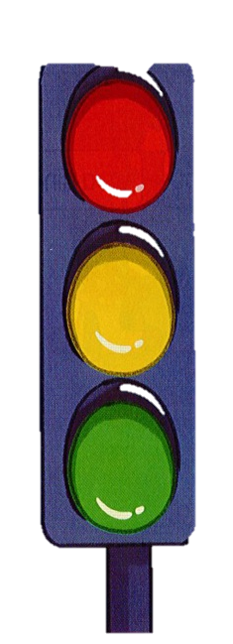
Đèn giao thông
Ở các ngã ba, ngã tư đường phố thường có cây đèn ba màu: đỏ, vàng, xanh. Đèn đỏ báo hiệu người đi đường và các phương tiện giao thông phải dừng lại. Đèn xanh báo hiệu được phép di chuyển. Còn đèn
Cây đèn ba màu này được gọi là đèn giao thông. Nó điều khiển việc đi lại trên đường phố. Nếu không có đèn giao thông thì việc đi
1
2
3
_{vàng báo hiệu phải đi chậm lại} _{trước khi} _{dừng hẳn.}
4
5
6
7
lại sẽ rất lộn xộn và nguy hiểm.
Tuân thủ sự điều khiển của đèn giao thông giúp chúng ta bảo
8
_{đảm an toàn khi đi lại.}
( Trung Kiên )
_{Từ ngữ: ngã} ba, ngã tư, điều khiển, tuân thủ

Slide 8
phương tiện
điều khiển
lộn xộn
an toàn

Slide 9
Đèn giao thông
Ở các ngã ba, ngã tư đường phố thường có cây đèn ba màu: đỏ, vàng, xanh. Đèn đỏ báo hiệu người đi đường và các phương tiện giao thông phải dừng lại. Đèn xanh báo hiệu được phép di chuyển. Còn đèn
Cây đèn ba màu này được gọi là đèn giao thông. Nó điều khiển việc đi lại trên đường phố. Nếu không có đèn giao thông thì việc đi
1
2
3
_{vàng báo hiệu phải đi chậm lại} _{trước khi} _{dừng hẳn.}
4
5
6
7
lại sẽ rất lộn xộn và nguy hiểm.
Tuân thủ sự điều khiển của đèn giao thông giúp chúng ta bảo
8
_{đảm an toàn khi đi lại.}
( Trung Kiên )
_{Từ ngữ: ngã} ba, ngã tư, điều khiển, tuân thủ

Slide 10
Ở các ngã ba, ngã tư đường phố thường có cây đèn ba
_{màu: đỏ, vàng, xanh.}
Đèn đỏ báo hiệu người đi đường và các phương tiện giao
_{thông phải dừng lại.}
Đèn xanh báo hiệu được phép di chuyển.

Slide 11
Đèn giao thông
Ở các ngã ba, ngã tư đường phố thường có cây đèn ba màu: đỏ, vàng, xanh. Đèn đỏ báo hiệu người đi đường và các phương tiện giao thông phải dừng lại. Đèn xanh báo hiệu được phép di chuyển. Còn đèn
Cây đèn ba màu này được gọi là đèn giao thông. Nó điều khiển việc đi lại trên đường phố. Nếu không có đèn giao thông thì việc đi
1
_{vàng báo hiệu phải đi chậm lại} _{trước khi} _{dừng hẳn.}
2
lại sẽ rất lộn xộn và nguy hiểm.
Tuân thủ sự điều khiển của đèn giao thông giúp chúng ta bảo
3
_{đảm an toàn khi đi lại.}
( Trung Kiên )
_{Từ ngữ: ngã} ba, ngã tư, điều khiển, tuân thủ

Slide 12
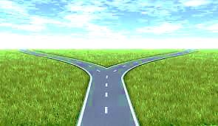
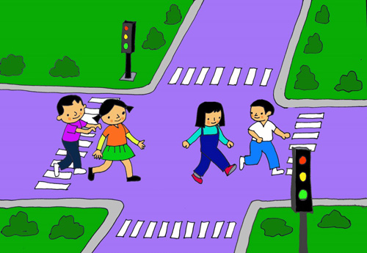
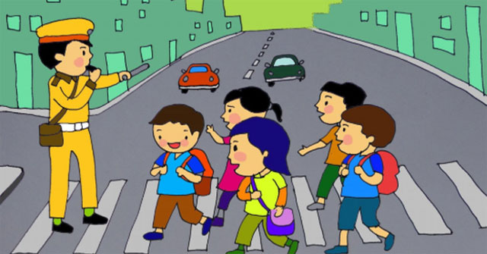
Ngã ba : Chỗ giao nhau của 3 con đường.
Ngã tư : Chỗ giao nhau của 4 con đường.
Điều khiển : Làm cho quá trình hoạt động diễn ra đúng quy tắc
Tuân thủ : Làm theo điều đã quy định
Xe hơi tuân thủ theo hiệu lệnh
CÔNG AN ĐIỀU KHIỂN GIAO THÔNG
Các bạn học sinh tuân thủ theo hiệu

Slide 13
Đèn giao thông
Ở các ngã ba, ngã tư đường phố thường có cây đèn ba màu: đỏ, vàng, xanh. Đèn đỏ báo hiệu người đi đường và các phương tiện giao thông phải dừng lại. Đèn xanh báo hiệu được phép di chuyển. Còn đèn
Cây đèn ba màu này được gọi là đèn giao thông. Nó điều khiển việc đi lại trên đường phố. Nếu không có đèn giao thông thì việc đi
_{vàng báo hiệu phải đi chậm lại} _{trước khi} _{dừng hẳn.}
lại sẽ rất lộn xộn và nguy hiểm.
Tuân thủ sự điều khiển của đèn giao thông giúp chúng ta bảo
_{đảm an toàn khi đi lại.}
( Trung Kiên )
_{Từ ngữ: ngã} ba, ngã tư, điều khiển, tuân thủ

Slide 14
3
Trả lời
câu hỏi

Slide 15
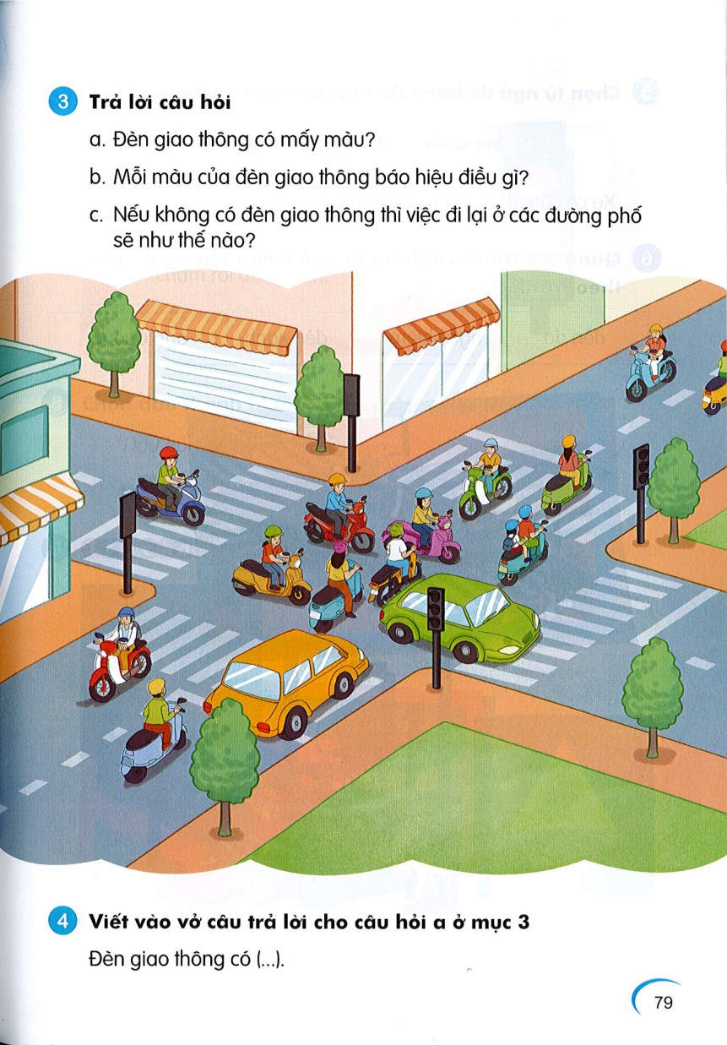
a. Đèn giao thông có mấy màu ?
b. Mỗi màu của đèn giao thông báo hiệu điều gì?
c. Nếu không có đèn giao thông thì việc đi lại ở các đường phố sẽ như thế nào ?

Slide 16
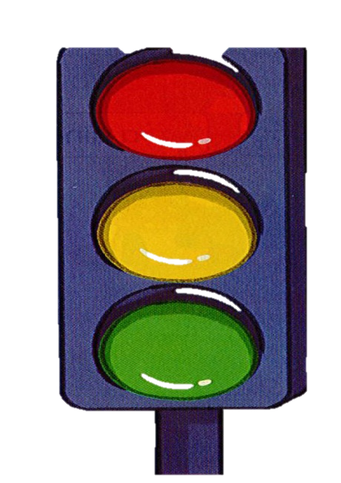
a. Đèn giao thông có mấy màu ?
Đèn giao thông có ba màu : đỏ, vàng, xanh.

Slide 17
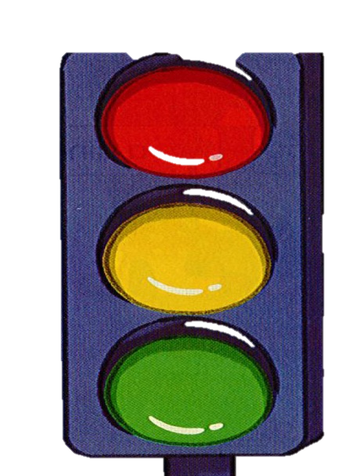
b. Mỗi màu của đèn giao thông báo hiệu điều gì ?
Đèn đỏ : người đi đường và các phương tiện giao thông phải dừng lại.
Đèn xanh : được phép di chuyển.
Đèn vàng : phải di chuyển chậm lại rồi dừng hẳn.
PHẢI DỪNG LẠI
CHẬM LẠI RỒI DỪNG HẲN
ĐƯỢC PHÉP ĐI

Slide 18

c. Nếu không có đèn giao thông thì việc đi lại ở các đường phố sẽ như thế nào ?
Nếu không có đèn giao thông thì việc đi lại ở các đường phố sẽ rất lộn xộn và nguy hiểm.

Slide 19
4
Viết vào vở

Slide 20
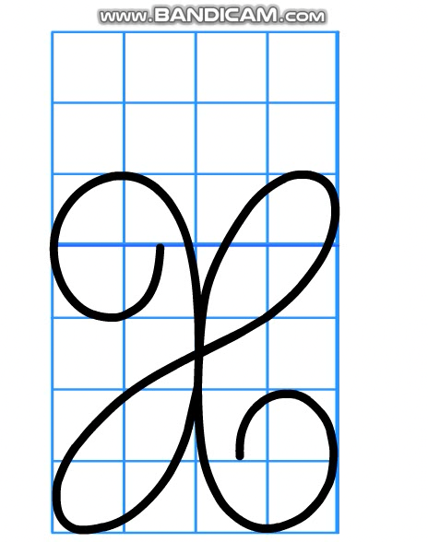
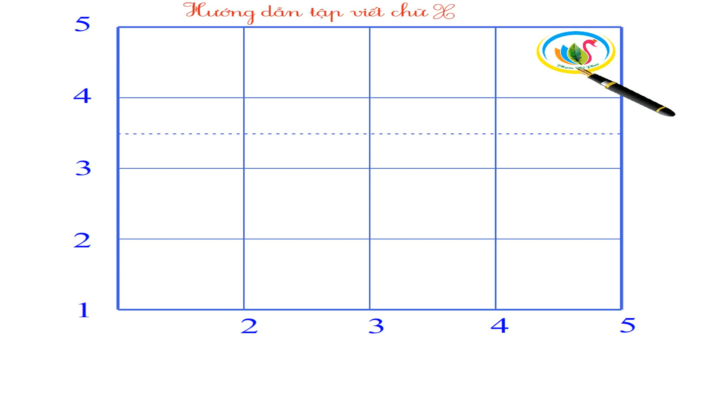
Tô chữ hoa X

Slide 21
Viết vào vở câu trả lời cho câu hỏi a ở mục 3
Đèn giao thông có (…).
Đèn giao thông có ba màu.

Slide 22
5
Chọn từ ngữ

Slide 23
Chọn từ ngữ để hoàn thiện câu và viết câu vào vở
đèn xanh đèn vàng
đèn đỏ
.
Xe cộ cần phải dừng lại khi có
(……)

Slide 24
6
Quan sát tranh

Slide 25
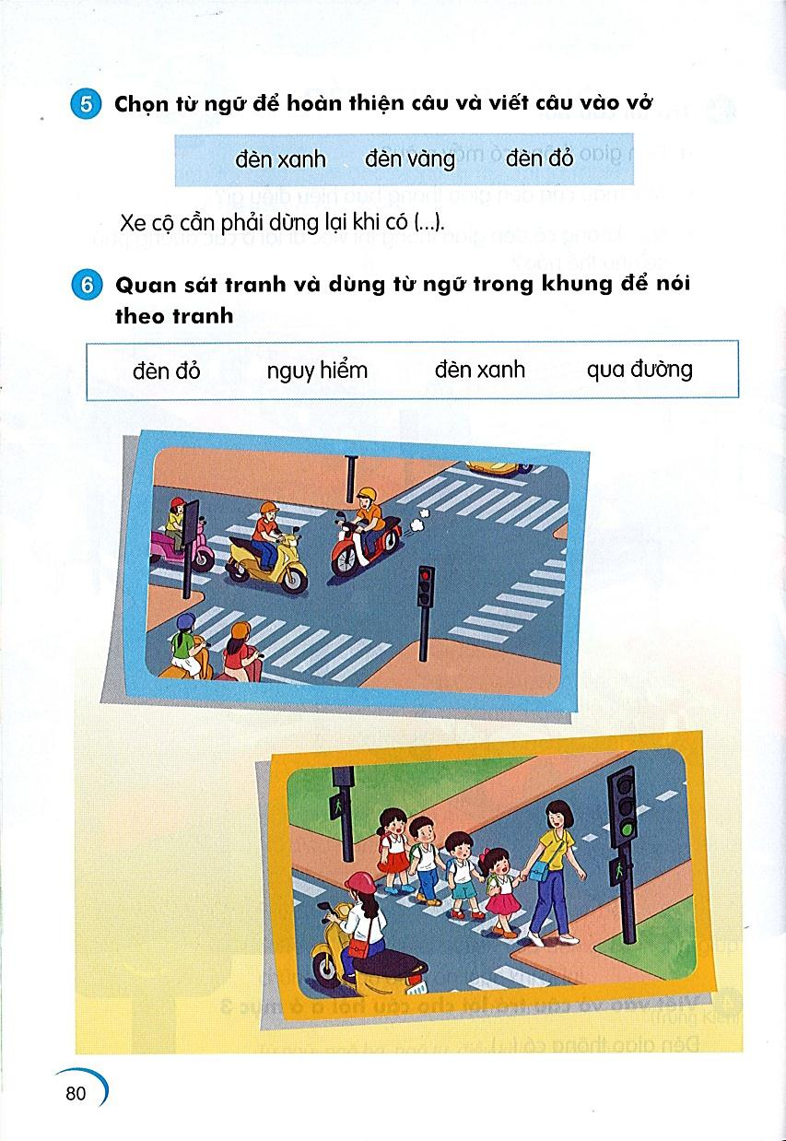
Quan sát tranh và dùng từ ngữ để nói theo tranh
đèn đỏ
nguy hiểm
đèn xanh
qua đường

Slide 26
7
Nghe viết

Slide 27

Nghe viết
Đèn đỏ báo hiệu dừng lại. Đèn xanh báo hiệu được phép di chuyển. Đèn vàng báo hiệu đi chậm rồi dừng hẳn.

Slide 28


Slide 29
8
CHỌN DẤU THANH

Slide 30


8. Chọn dấu thanh phù hợp thay cho chiếc lá
Dấu hỏi hay dấu ngã ( bấm vào từ ngữ dưới mỗi lá để hiện câu tl)
~
̓
̓
~
nga ba
ngõ nho
điều khiên
bút ve

Slide 31
9
Trò chơi

Slide 32

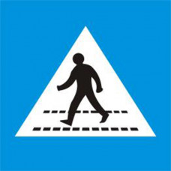
Nhận biết biển báo
Biển báo bệnh viện
Biển báo đường dành cho người sang ngang

Slide 33

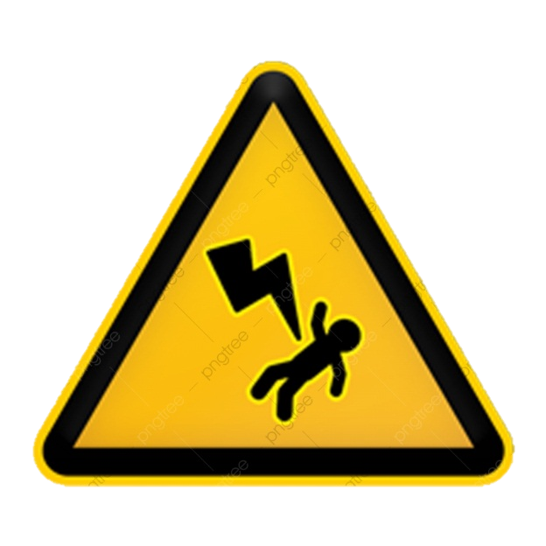
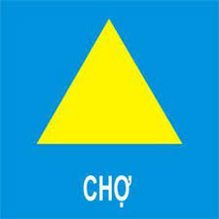
Biển báo bắt đầu
khu dân cư
Biển báo nguy
hiểm điện giật
Biển báo chợ

Slide 34
10
Củng cố

